Slide 1
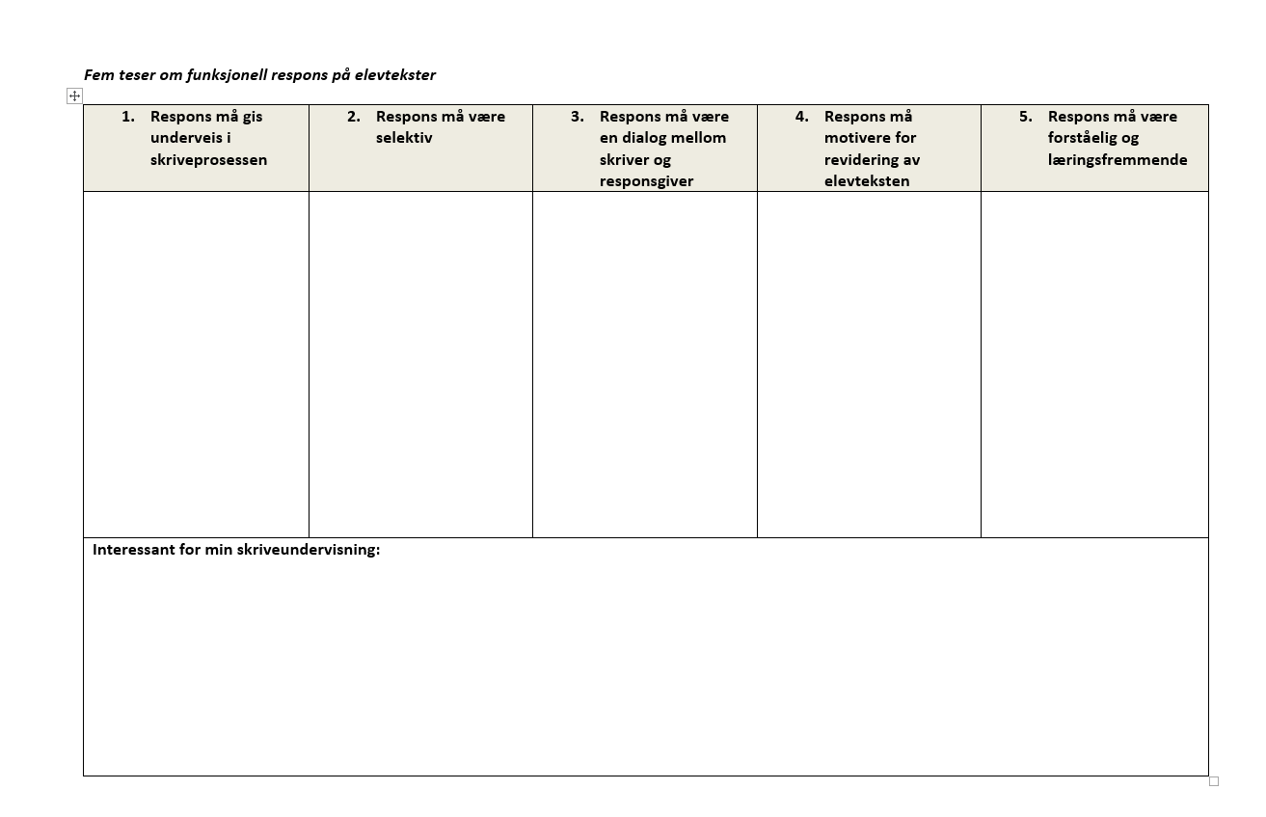
Tekstseminar:
«Fem teser om funksjonell respons på elevtekster»
Gå sammen i par
Bytt på å lese høyt
Bruk lesearket og ta notater underveis
Felles oppsummering i plenum der hver tese gjennomgås
Ha fokus på hva dette betyr for din praksis, både i de enkelte fagene og for hvordan skolen velger å organisere prøver, skrivedager etc.

